Slide 1
KỸ THUẬT TRUYỀN SỐ LIỆU
(DATA COMMUNICATION TECHNOLOGY)

Slide 2
Nội dung môn học
Chương 1: Các khái niệm cơ bản
Chương 2: Mô hình OSI
Chương 3: Tín hiệu
Chương 4: Mã hóa và điều chế
Chương 5: Truyền dữ liệu số
Chương 6: Môi trường truyền dẫn
Chương 7: Ghép kênh
Chương 8: Điều khiển kết nối và phát hiện sửa lỗi
Chương 9: Giao thức kết nối dữ liệu
Chương 10: Mạng cục bộ

Slide 3
Chương 8
ĐIỀU KHIỂN KẾT NỐI VÀ PHÁT HIỆN SỬA LỖI

Slide 4
Nội dung chương 8
Phát hiện và sửa lỗi
Các dạng lỗi
Phát hiện lỗi
Sửa lỗi
Điều khiển kết nối dữ liệu
Hạng mục đường dây
Điều khiển lưu lượng
Điều khiển lỗi

Slide 5
8.1 Phát hiện và sửa lỗi
Việc phát hiện và sửa lỗi được thiết lập ở:
Lớp kết nối dữ liệu hoặc
Lớp vận chuyển trong mô hình OSI

Slide 6
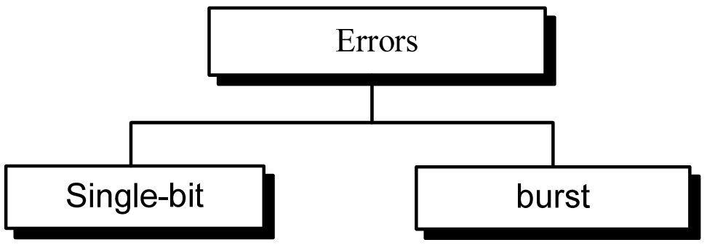
8.1.1 Các dạng lỗi
Có 2 dạng lỗi: Lỗi một bit và lỗi nhiều bit (burst)

Slide 7
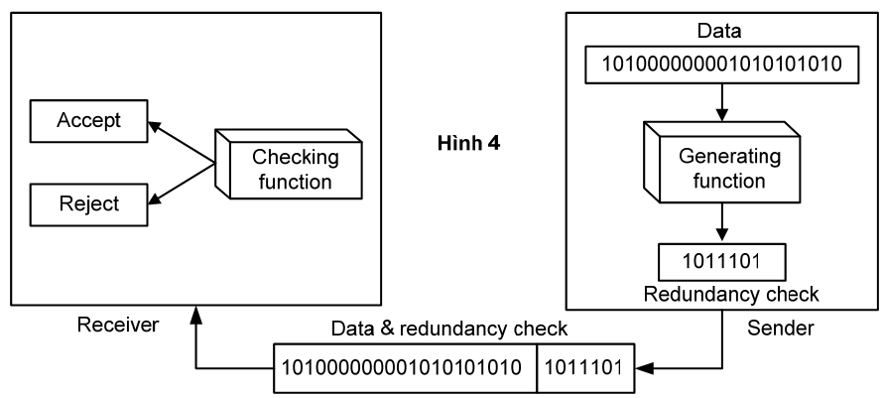
8.1.2 Phát hiện lỗi
Mã thừa (Redundancy)
Ý tưởng thêm các thông tin phụ vào trong bản tin chỉ nhằm mục đích giúp kiểm tra lỗi.
Mã thừa sẽ được loại bỏ sau khi đã xác định xong độ chính xác của quá trình truyền

Slide 8
8.1.2 Phát hiện lỗi
Có bốn dạng kiểm tra lỗi cơ bản dùng mã thừa trong truyền dữ liệu
VRC (vertical redundancy check): kiểm tra tính chẵn lẻ của tổng bit ‘1’ trong một đơn vị dữ liệu
LRC (longitudinal redundancy check): kiểm tra tính chẵn lẻ của tổng các bit ‘1’ trong một khối
CRC (cyclic redundancy check) : kiểm tra chu kỳ dư
Checksum: kiểm tra tổng
* Ba dạng đầu, VRC, LRC, và CRC thường được thiết lập trong lớp vật lý để dùng trong lớp kết nối dữ liệu. Dạng checksum thường được dùng trong các lớp trên

Slide 9
8.1.3 Sửa lỗi
Có hai cách sửa lỗi là:
Khi phát hiện một lỗi, máy thu phải yêu cầu máy phát truyền lại dữ liệu
Máy thu dùng các mã sửa lỗi, để sửa tự động một số lỗi
Các mã sửa lỗi, thường rất phức tạp hơn so với mã phát hiện lỗi và cần nhiều bit dư. Thông thường hầu hết các phương pháp sửa lỗi đều giới hạn ở một, hai hoặc ba bit.
Trong tài liệu này chỉ đề cập đến phương pháp phát hiện sai 1 bit (xác định vị trí sai) và sửa sai

Slide 10
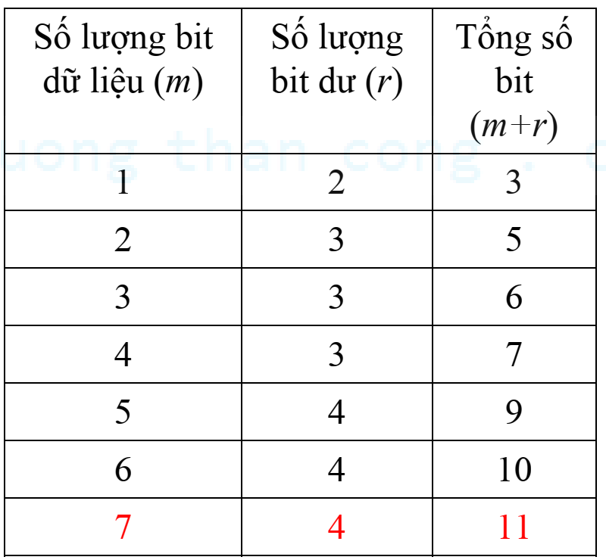
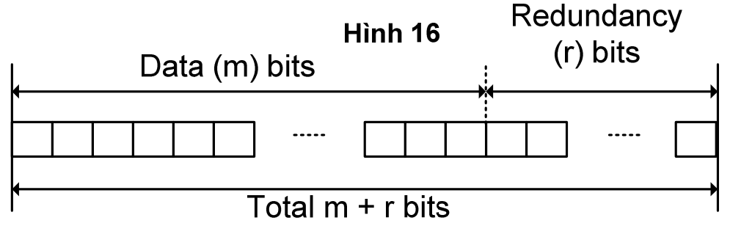
Các bit dư
Để tính số bit dư (r) cần có để có thể sửa lỗi một số bit dữ liệu (m), ta cần tìm ra quan hệ giữa m và r. Trong hình sau cho thấy m bit dữ liệu và r bit dư. Độ dài của mã có được là m+r

Slide 11
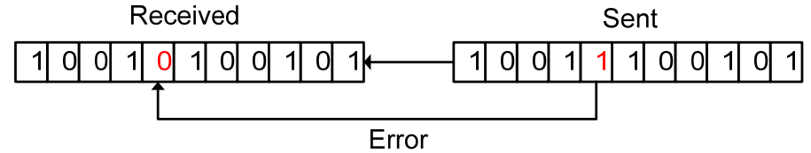
Phát hiện và sửa lỗi
Giả sử trong lúc truyền tín hiệu đi, bit thứ 7 đã thay đổi từ 1 -> 0. Máy thu nhận và tính lại bốn số dư r ở bên thu (VRC):
r1 bên thu, 1, 3, 5, 7, 9, 11 ; tổng số bit 1 là một số chẵn
r2 bên thu, 2, 3, 6, 7, 10, 11 ; tổng số bit 1 là một số chẵn
r4 bên thu, 4, 5, 6, 7 ; tổng số bit 1 là một số chẵn
r8 bên thu, 8, 9, 10, 11 ; tổng số bit 1 là một số chẵn
Vị trí bit sai của dữ liệu thu là giá trị thập phân của số nhị phân r8 r4 r2 r1.

Slide 12
8.2 Điều khiển kết nối dữ liệu
Các chức năng của lớp kết nối dữ liệu
 Hạng mục đường dây (line discipline): điều phối các hệ thống kết nối, xác định thiết bị nào được phát và thiết bị nào được thu.
 Điều khiển lưu lượng (flow control): điều phối lượng thông tin có thể truyền được trước khi nhận được tin chấp nhận (ACK). Đồng thời cũng cung cấp tín hiệu chấp nhận từ máy thu, kết nối với quá trình kiểm soát lỗi.
 Kiểm tra lỗi tức là phát hiện và sửa lỗi: Cho phép máy thu báo cho máy phát về các bản tin bị mất hay bị hỏng nhằm điều phối việc truyền lại dữ liệu của máy phát.

Slide 13
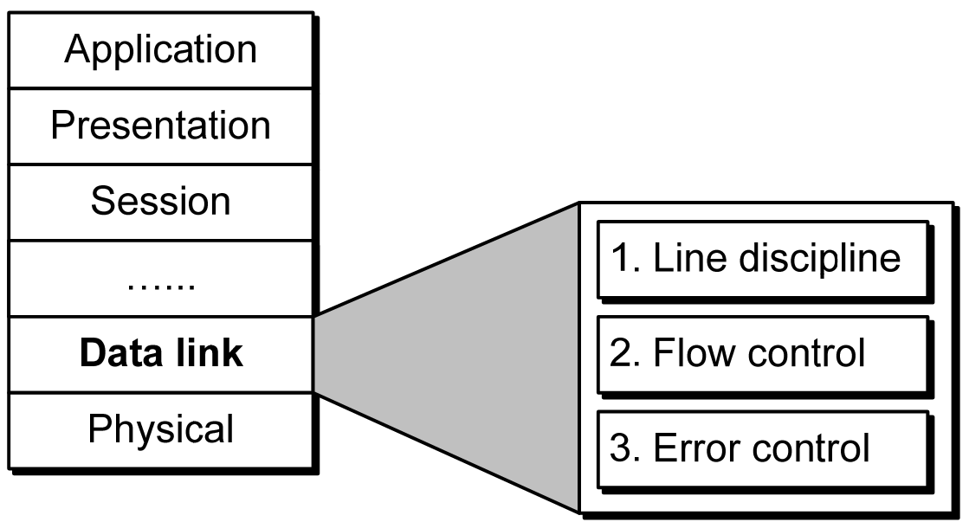
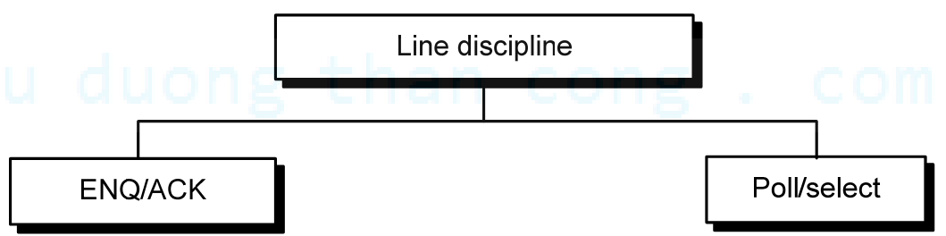
8.2.1 Hạng mục đường dây

Slide 14
8.2.1 Hạng mục đường dây
Hạng mục đường dây (line discipline): điều phối các hệ thống kết nối, xác định thiết bị nào được phát và thiết bị nào được thu
Hạng mục đường dây được thực hiện theo hai cách
Yêu cầu/chấp nhận (enquiry/acknowledgment: ENQ/ACK): dùng trong thông tin đồng cấp (peer to peer communication)
Hỏi vòng/lựa chọn (Poll/select): thông tin sơ cấp-thứ cấp (primary-secondary communicaton)

Slide 15
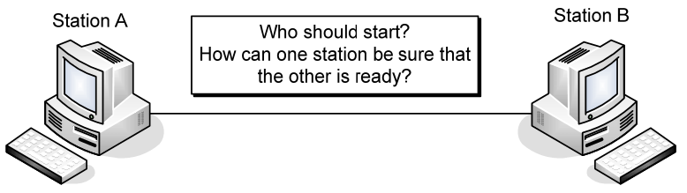
Yêu cầu/chấp nhận (ENQ/ACK)
Được dùng chủ yếu trong các hệ thống không kiểm tra sai, tức là có kết nối riêng cho hai thiết bị, trong đó chỉ có một máy là có khả năng thu

Slide 16
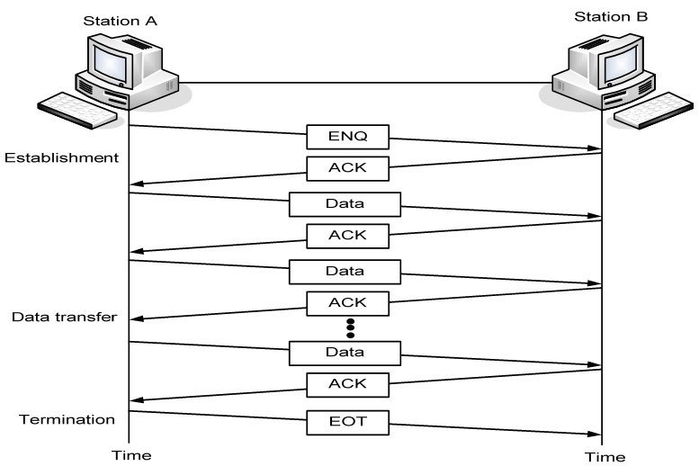
Yêu cầu/chấp nhận (ENQ/ACK)
Cơ chế hoạt động
ENQ: enquiry
ACK: acknowledgment
NAK: negative acknowledgment
EOT: end of transmission.

Slide 17
Yêu cầu/chấp nhận (ENQ/ACK)
Bộ khởi tạo (máy phát) trước hết gởi một frame được gọi là ENQ (enquiry) hỏi xem máy thu có sẵn sàng thu dữ liệu chưa
Máy thu phải trả lời bằng frame ACK (acknowledgment ) khi máy sẵn sàng thu, hoặc frame NAK (negative acknowledgment) khi máy chưa sẵn sàng thu.
Nếu máy phát không nhận được tín hiệu ACK hay NAK sau khoảng thời gian qui định thì máy phát sẽ cho là tín hiệu ENQ đã bị thất lạc khi truyền hay do đứt mạch, nên sẽ gởi tiếp tín hiệu thay thế. Thông thường, máy phát phải thực hiện khoảng 3 lần bước này để kết nối thành công.
Nếu máy phát liên tục nhận thông tin từ chối NAK trong 3 lần thì sẽ cắt kết nối và bắt đầu lại các bước này vào một thời gian khác. Nếu tín hiệu nhận được là chấp nhận, máy phát tự do phát tin.
Sau khi đã chuyển tin đi hết, hệ thống phát chấm dứt bằng một frame chấm dứt truyền
EOT (end of transmission:)

Slide 18
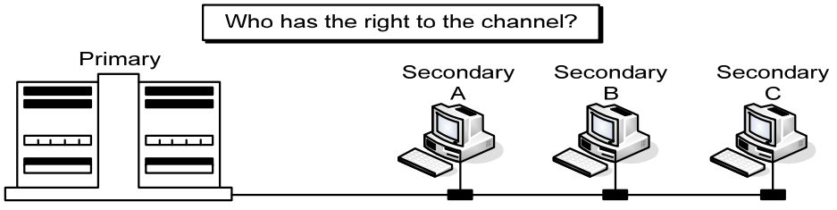
Hỏi vòng/lựa chọn (Poll/select)
Phương pháp này hoạt động với cấu hình mạng trong đó một thiết bị được phân công làm thiết bị sơ cấp và máy còn lại là thiết bị thứ cấp
Các hệ thống đa điểm cần phải điều phối nhiều điểm
Vấn đề cần giải quyết là : thiết bị đã sẵn sàng chưa? Và nút nào trong số các nút được phép dùng kênh thông tin

Slide 19
Hỏi vòng/lựa chọn (Poll/select)
Cơ chế hoạt động
Thiết bị sơ cấp và nhiều thiết bị thứ cấp được nối với nhau thông qua một đường
truyền, tất cả mọi trao đổi đều được thực hiện thông qua thiết bị sơ cấp ngay cả
khi đích đến là thiết bị thứ cấp
Thiết bị sơ cấp điều khiển kết nối; thiết bị thứ cấp phải nhận chỉ thị từ thiết bị sơ
cấp
Thiết bị sơ cấp xác định thiết bị thứ cấp nào được phép sử dụng kênh trong một
thời gian nhất định, đồng thời thiết bị này cũng đóng vai trò máy phát
Nếu thiết bị sơ cấp muốn nhận dữ liệu thì phải hỏi thứ cấp có cần gởi không,
chức năng này được gọi là hỏi vòng (polling)
Nếu thiết bị sơ cấp muốn gởi dữ liệu, thì phải báo cho các thiết bị đích thứ
cấp biết để chuẩn bị sẵn sàng nhận tin, chức năng này được gọi là lựa chọn
(selecting).

Slide 20
8.2.2 Điều khiển lưu lượng
Điều khiển lưu lượng là tập các thủ tục nhằm cho thiết bị phát biết về lượng dữ liệu được truyền đi trước khi phải chờ tín hiệu ACK từ bên nhận
Lưu lượng truyền này không được phép làm quá tải bên thu.
Thiết bị thu thông báo cho bên gởi biết về các giới hạn dữ liệu và có thể yêu cầu gởi ít hơn hay tạm dừng truyền
Thiết bị thu còn có bước kiểm tra và xử lý dữ liệu trước khi sử dụng, điều này làm chậm đáng kể lưu lượng truyền dẫn, nên bên thu thường có thêm một khối nhớ tạm, thường được gọi là bộ nhớ đệm (buffer).

Slide 21
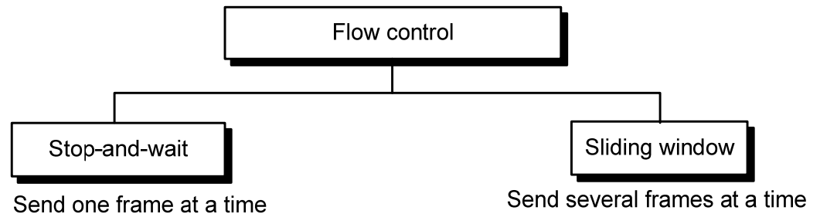
8.2.2 Điều khiển lưu lượng
Điều khiển lưu lượng là tập các thủ tục được dùng để giới hạn lượng dữ liệu mà bên phát có thể gởi đi trước khi nhận được tín hiệu xác nhận ACK
Có hai phương pháp được dùng là: dừng - đợi và cửa sổ trượt

Slide 22
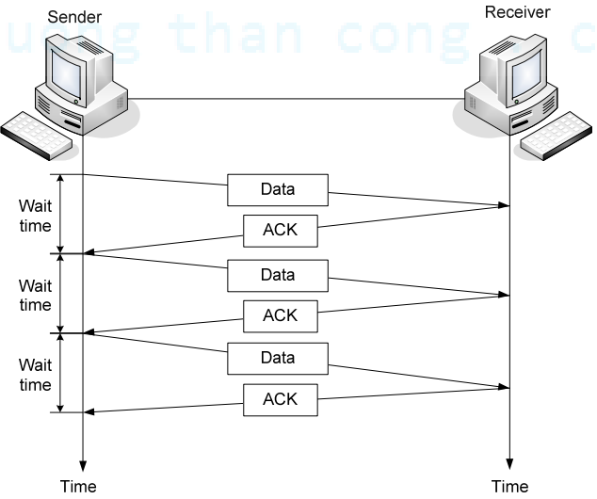
Phương pháp dừng - đợi
Trong phương pháp này, thiết bị phát gởi xong một frame và đợi tín hiệu xác nhận ACK rồi gởi tiếp frame kế
Ưu điểm: đơn giản
Khuyết điểm: tốc độ truyền
bị chậm do quá trình dừng-đợi

Slide 23
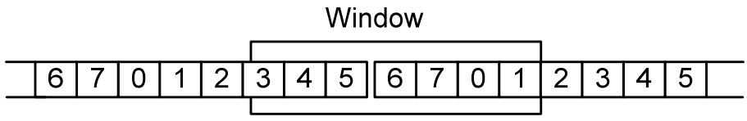
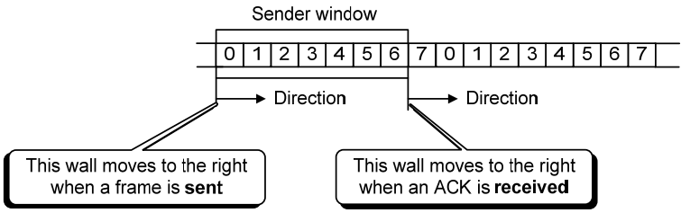
Phương pháp cửa sổ trượt
Phương pháp này cho phép nhiều frame cùng một lúc
Cửa sổ gửi
- Dùng ý tưởng, cửa sổ trượt co từ bên trái khi frame dữ liệu được gởi đi. Cửa sổ trượt của thiết bị phát mở rộng về bên phải khi nhận được tín hiệu xác nhận ACK

Slide 24
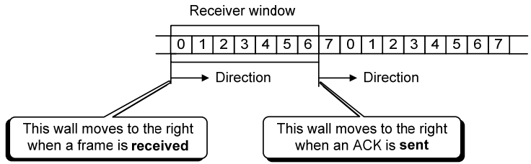
Phương pháp cửa sổ trượt
Cửa sổ nhận
- Dùng ý tưởng, cửa sổ trượt của máy thu co từ bên trái khi frame dữ liệu được nhận.Cửa sổ trượt của thiết bị thu mở rộng về bên phải khi gởi tín hiệu xác nhận ACK đi

Slide 25
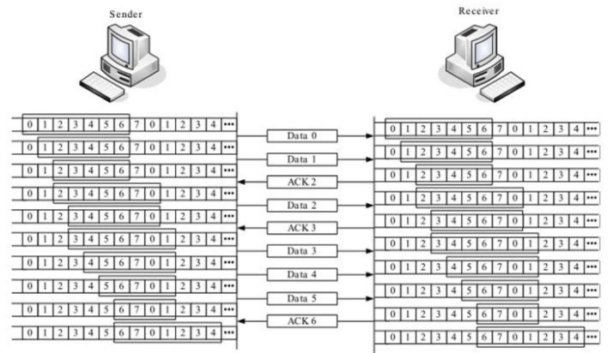
Phương pháp cửa sổ trượt

Slide 26
8.2.3 Điều khiển lỗi
Điều khiển lỗi là phương pháp phát hiện và truyền lại dữ liệu.
ARQ (Automatic Repeat Request): Yêu cầu lặp lại tự động
Sửa lỗi trong lớp kết nối dữ liệu: Nếu phát hiện lỗi khi truyền thì bên thu gởi về tín hiệu không xác nhận (NAK) và frame được gởi lại. Quá trình này được gọi là yêu cầu tự động lặp lại (ARQ)
Sửa lỗi trong lớp kết nối dữ liệu dùng cơ sở yêu cầu tự động lặp lại (ARQ), tức là việc truyền lại dữ liệu trong ba trường hợp
• Frame(data) bị hỏng
• Frame(data) bị thất lạc
• Tín hiệu chấp nhận(ACK) bị thất lạc

Slide 27
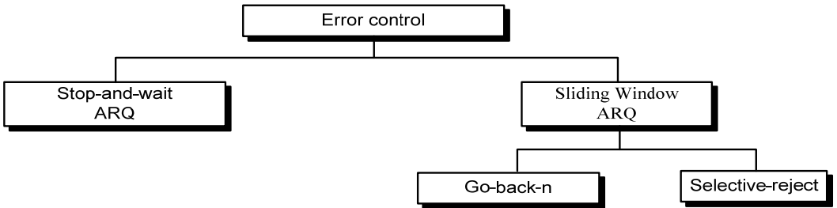
8.2.3 Điều khiển lỗi
Có 2 phương pháp điều khiển lỗi
ARQ dừng- đợi
ARQ dùng cửa sổ trượt

Slide 28
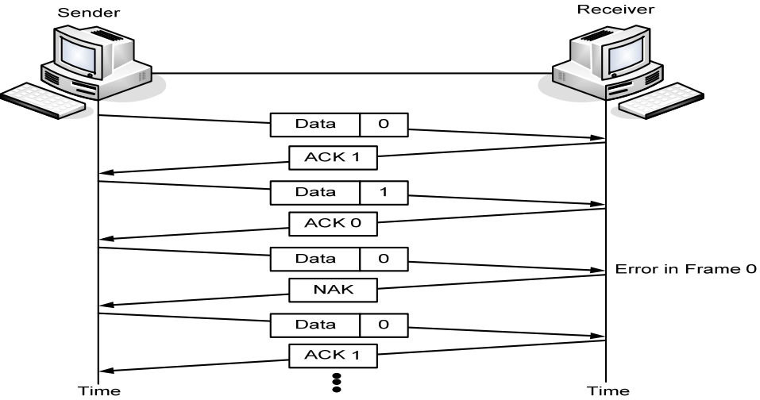
ARQ dừng - đợi (Stop and Wait ARQ)
Là dạng điều khiển lưu lượng truyền dạng dừng và chờ được mở rộng để có thể truyền dữ liệu trong trường hợp frame gởi đi bị thất lạc hay bị hỏng
Trường hợp hư Frame dữ liệu: Nếu máy thu phát hiện một frame vừa nhận có lỗi thì sẽ chuyển về một frame NAK và máy phát sẽ chuyển lại frame vừa chuyển.

Slide 29
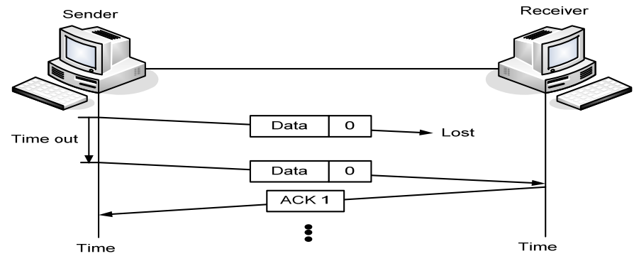
ARQ dừng - đợi (Stop and Wait ARQ)
Trường hợp mất Frame:
Bị thất lạc Frame data trong quá trình truyền
Bị thất lạc Frame ACK trong quá trình truyền
Bị thất lạc Frame NAK trong quá trình truyền

Slide 30
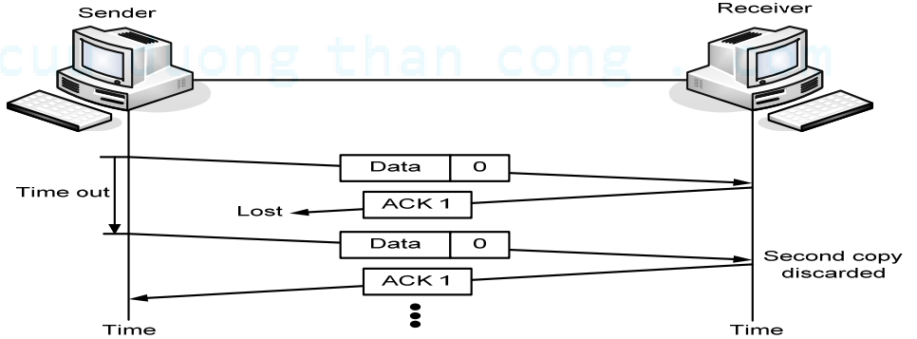
ARQ dừng - đợi (Stop and Wait ARQ)
Thất lạc Frame ACK
Frame dữ liệu đã tới được máy thu
Tín hiệu ACK hoặc NAK lại bị thất lạc trong khi gởi về
Máy phát chờ cho đến khi hết thời gian do timer qui định
Tiếp tục gởi frame vừa gởi
Máy thu nhận và kiểm tra nhận frame copy này như là bản sao, chấp nhận rồi hủy đi để chờ bản tin kế tiếp đến

Slide 31
ARQ dung cửa sổ trượt (Sliding Window ARQ )
Có nhiều cơ chế dùng để kiểm tra lỗi khi truyền dữ liệu liên tục
Có hai giao thức thông dụng là: go-back-n ARQ và selective-repeat ARQ
Go-Back-n ARQ
Trong phương pháp cửa sổ trượt go-back-n ARQ, nếu một frame bị thất lạc hay hỏng, tất cả các frame được phát khi tín hiệu xác nhận cuối cùng được gởi đi
Có 3 dạng phát lại
Hư Frame data
Mất Frame data
Mất Frame ACK

Slide 32
ARQ dung cửa sổ trượt (Sliding Window ARQ )
Selective - Reject ARQ
Trong giao thức này, chỉ có đúng các frame bi hỏng hay thất lạc là được truyền lại. Nếu một frame bị hỏng trong khi truyền thì tín hiệu NAK được gởi về và fram này được gởi riêng. Bộ thu phải có khả năng chọn lọc các frame và chèn vào đúng chỗ trong chuỗi frame.
Các trường hợp hỏng
Hư Frame data
Mất Frame data
Mất ACK

